Slide 1
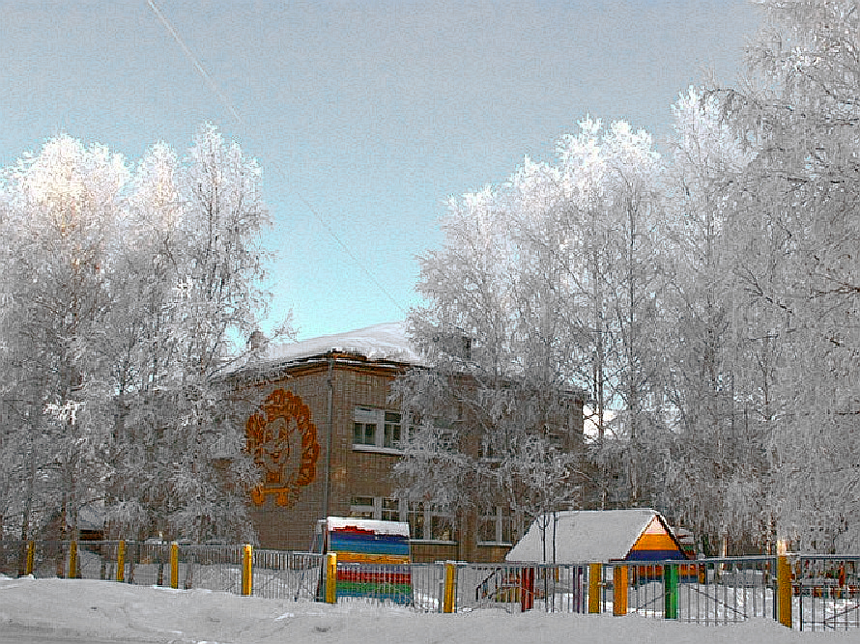
Муниципальное автономное дошкольное образовательное учреждение «Центр развития ребёнка – детский сад «Золотой ключик» с. Тогур

Slide 2
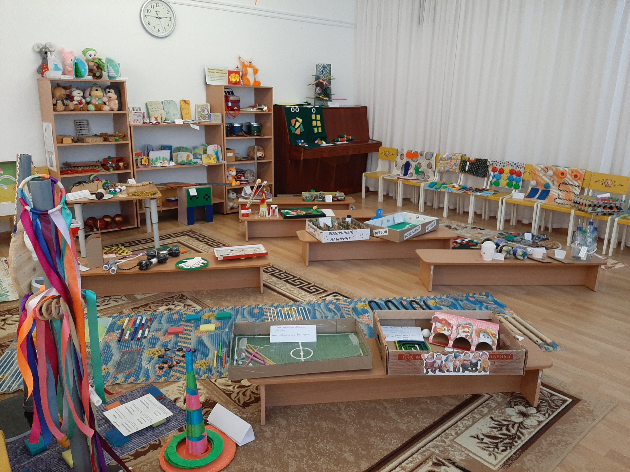
Конкурс-выставка «Вторая жизнь вещей»

Slide 3
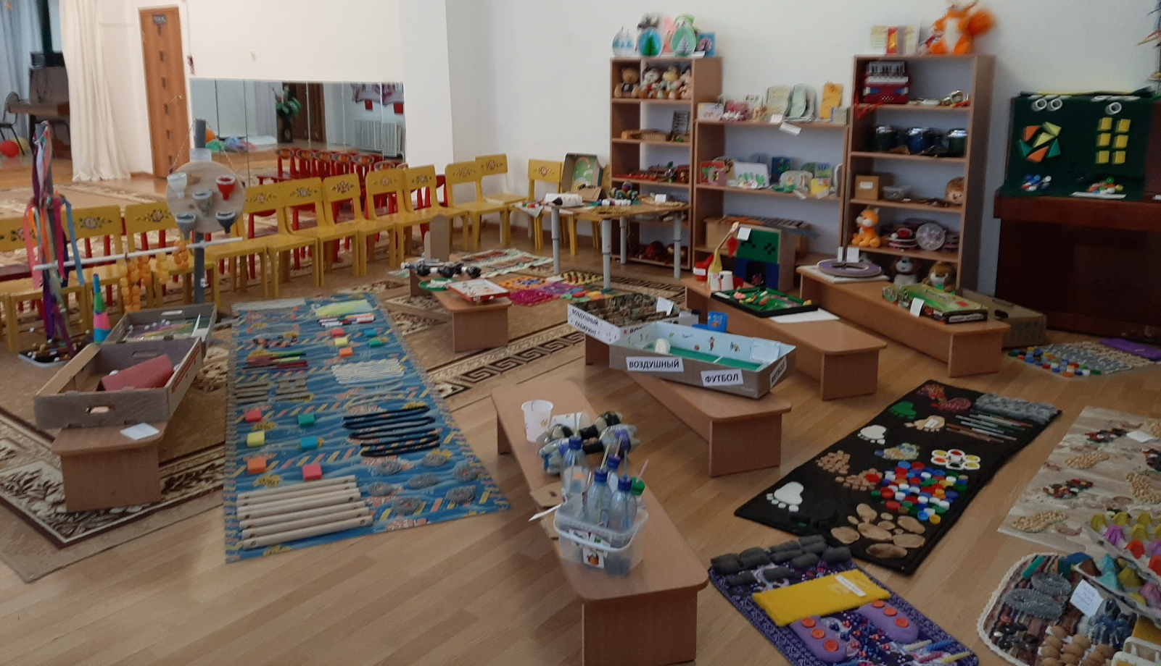
С 1 ноября по 7 декабря 2019г.
в детском саду «Золотой ключик» проходил
конкурс-выставка «Вторая жизнь вещей»:
1. «Спортивное оборудование из бросового материала» - для детей, родителей, младших, средних, старших групп, воспитателей.
2. «Книжка-самоделка из макулатуры» - для детей и их родителей подготовительных к школе групп, воспитателей.
7 декабря были подведены результаты Конкурса-выставки.
Уважаемые папы и мамы, бабушки и дедушки!
Приглашаем принять участие в экологическом конкурсе-выставке поделок из бросового материала и вторичного сырья «Игрушки для детей из бросовых вещей»
Конкурсные работы принимаются с 19ноября по 23ноября.
Открытие выставки состоится 26 ноября 2018г. в д/с «Золотой ключик

Slide 4
Справка о проведении Конкурса-выставки «Вторая жизнь вещей»
В соответствии с годовым планом «Центра экологического образования» на базе МАДОУ «Золотой ключик» с. Тогур Колпашевского района состоялся экологический конкурс-выставка «Вторая жизнь вещей» по направлениям:
1. «Спортивное оборудование из бросового материала» - для детей, родителей, младших, средних, старших групп, воспитателей.
2. «Книжка-самоделка из макулатуры»-для детей, родителей подготовительных к школе групп, воспитателей.
Первое направления Конкурса было ориентировано на обеспечение условий для оздоровления, разностороннего физического развития детей, допускало изготовление стандартного и нестандартного физкультурного оборудования из бросового материала, носящего развивающий характер, пополняющий предметно-пространственную среду центров физического развития групповых комнат. Спортивное оборудование, изготовленное своими руками - дополнительный стимул активизации детского интереса детей к физической активности, желания детей двигаться, участвовать в играх, которые вызывают радость и положительные эмоции. «Здоровые дети – здоровое будущее».
Второе направление Конкурса носило поисково-исследовательский практический характер. Дети в «Лаборатории» - эко, научились получать из макулатуры новый продукт бумаги, возможный получить в условиях детского сада. В помощь для родителей подготовительных к школе групп №2 и №11, была организована «Творческая мастерская» совместной деятельности по изготовлению бумаги из макулатуры в домашних условиях.
Данное направление состояло из двух практических этапов:
изготовление бумаги из макулатуры;
изготовление из полученной бумаги самодельной книжки или открытки.
Конкурс проводился с 1ноября по 7 декабря 2019 года. Открытие выставки состоялось 28 ноября. Выставка пополнялась новыми творческими работами до 7 декабря.

Slide 5
Итоги Конкурса были подведены 7декабря 2019г.
По первому направлению, на Конкурс –выставку , представлены 52 выставочные работы «Спортивного оборудования из бросового материала» в четырех номинациях: «Дорожки здоровья, массажные коврики»; «Оборудование для подвижных игр»; «Оборудование для дыхательной гимнастики»; «Нестандартное оборудование».
Участниками данного конкурсного направления стали 42 семьи младшего, среднего, старшего дошкольного возраста, 3 педагога, 12 детей.
В работах были использованы материалы: ДВП, ДСП, ткань, пенистые коврики для ванной, губка поролоновая, пластиковые крышки от бутылок, бусины, пуговицы, пластиковые кольца, стаканчики, трубки для коктейля, атласные ленты, контейнеры от «киндер-сюрпризов», металлическая сетка, шланги, теннисные шарики, деревянные палочки, гофрированный картон от коробок, картонные контейнеры для яиц, скорлупа фисташек, крепежные кольца, цветная бумага, цветные карандаши, контейнеры от фломастеров и т. д.
По второму направлению Конкурса «Книжки – самоделки из макулатуры» представлены 34 работы в шести номинациях: «Книжка-самоделка о природе в стихах». «Книжка-самоделка о природе в прозе». «Книжка-самоделка о природе в загадках». «Книжка-самоделка о временах года». «Книжка-самоделка «В гостях у сказки». «Открытка о природе». Была включена дополнительная номинация:«Книжка – самоделка «Детское сочинение».
Участниками данного конкурсного направления стали родители, дети подготовительных к школе групп, воспитатель, педагог дополнительного образования.
Конкурсное задание оказалось трудоемким, сложным для родителей, так как нужно было сделать бумагу, на просыхание которой требовалось время, а затем сделать творческий продукт: книжку или открытку. Большинство родителей остались удовлетворены участием в совместной деятельности при производстве бумаги в «Творческой мастерской» подготовительных к школе групп №2 и №11.

Slide 6
Работы, представленные на конкурс-выставку «Вторая жизнь вещей»
«Спортивное оборудование из бросового материала» - для детей, родителей, младших, средних, старших групп, воспитателей
Номинация «Дорожки здоровья, массажные коврики»
1. «Массажная дорожка». Чикашова Елена Владимировна, воспитатель.
2. «Коврики здоровья». Фатеев Сергей, старшая группа №7.
3. «Массажная дорожка». Михайлова Кристина, младшая группа №9.
«Коврик для ходьбы». Белик Арсений, младшая гр.№9.
«Коврик». Нефедова Кристина, средняя группа, группа №10.
«Коврик для здоровья». Глазов Роман, средняя группа №10.
«Пазлы массажеры для ходьбы». Алексеева Валерия, средняя гр.№6.
«Коврик для массажа ступней». Лактионов Арсений, средняя гр. №6.
«Дорожка здоровья». Комарова Валерия, младшая гр. №1.
«Дорожка здоровья». Зинова Злата, младшая группа №1.
«Дорожка здоровья». Прокопенко Николай, младшая группа №1.
«Дорожка здоровья». Воронин Евгений, младшая группа №1.
«Дорожка здоровья». Коробская Елизавета, младшая группа №1.
«Дорожка здоровья». Рыкова Дарина, младшая группа №1.
«Дорожка здоровья». Ерлинсков Семён, младшая группа №1.
«Дорожка здоровья». Ярдыков Сергей, младшая группа №1.
«Дорожка здоровья». Волков Никита, младшая группа №1.
«Дорожка здоровья». Зенков Демьян, младшая группа №8.
Номинация «Оборудование для подвижных игр»
«Разноцветные ленты». Панова Евгения Николаевна, воспитатель.
«Стойка». Чикашова Елена Владимировна, воспитатель.
«Волшебные колечки». Волков Данил, младшая группа №4.
Тренажер «Кольцеброс». Баймлер Милана, младшая группа №4.
«Попади в цель». Леонова Наталья, младшая группа №4.
«Хоккей». Коробский Матвей, средняя группа №10.
«Кольцеброс». Кузина Юля, средняя групп №6.
«Ножки – ладошки» - дорожка для игры. Дети старшей группы №7 и Шестакова Оксана Валерьевна, вос-ль.

Slide 7
«Спортивное оборудование из бросового материала» - для детей, родителей, младших, средних, старших групп, воспитателей
Номинация «Игровое оборудование»
«Моталочка». Чикашова Елена Владимировна, воспитатель.
Игра «Спорт». Каратонова Вероника, старшая группа №7.
Игра «Забрось в кольцо». Петров Артём, старшая группа №7.
Игра «Падающие мячики». Коллективная работа старшей гр.№7.
«Надень резинку». Кальсина Милана, Пушкарев Артем,
Перевощикова Диана, Фатеев Сергей, старшая группа №7.
«Гантели». Рубцов Ярослав, старшая группа №7.
«Скакалка». Рубцова Ярослав, старшая группа №7.
«Веселые гантели». Чабанов Артем, младшая группа №9.
«Эспандер». Анисимов Валера, младшая группа №4.
«Эспандер». Кузьмин Назар, средняя группа №10.
«Гантели». Прот Игорь, младшая группа №8.
«Ловишки». Прот Игорь, младшая группа №8.
«Ловкие ладошки». Каратонова Ксения, младшая группа №8.
«Спортивные кроссовки». Константинова Наталья Петровна, инструктор по физическому воспитанию.
«Веселые хлопушки». Константинова Наталья Петровна, инструктор по физическому воспитанию.
Номинация «Оборудование для дыхательной гимнастики»
41. «Кто спрятался?» Рудаков Миша, младшая группа №9.
42. «Найди Енота». Мошкин Александр, младшая группа №9.
43. «Футбол». Перминов Ярослав, средняя группа №10.
44. «Задуй мячик в ворота». Бардакова Кира, старшая группа №7.
45. «Воздушный футбол». Алексеева Валерия, средняя группа №6.
46. «Воздушный лабиринт». Алексеева Валерия, средняя группа №6.
47. «Дыхательная гимнастика». Прокопенко Николай, младшая гр.№1.
48. «Лабиринт». Гнутова Нина, младшая группа №1.
49. «Веселый ветерок». Иваниди Игорь, младшая группа №8.
50. Комплекс игр «Дышим интересно». Мерасат Елизавета, младшая гр.№3.
51. «Футбол». Задорожная Вероника, младшая группа №3.

Slide 8
Направление «Книжка-самоделка из макулатуры» - для детей и их родителей подготовительных к школе групп, воспитателей:
Номинация «Книжка-самоделка о природе в стихах»
«Школа вежливых манер. Звери подают пример». Анкудович Тимофей, подг.гр. №2 и Вайс Марина Витальевна, воспитатель.
«Алфавит». Мерлицкая Вероника и семья.
«Книжка о природе в стихах». Протасов Захар, подготовительная к школе группа №11 и семья.
Номинация «Книжка –самоделка о временах года»
4. «Времена года». Иванова Алена, подготовительная к школе группа №2 и семья.
5. «Времена года». Брагин Алексей, подготовительная к школе группа №11 и семья .
Номинация «Книжка – самоделка о природе в загадках»
6. «Загадки». Лисовская Ксения, подготовительная к школе группа №11 и семья.
7. «Загадки о птицах» из альбома М.Мышковской «Азбука животного мира». Ворожищева Дарья, подг.гр. №11 и Немельгина Г.В., педагог доп.образования.
«Загадки про животных». Мурзина Василиса, Бочковская Ангелина, Елизарова Ульяна, Лиханова Ксения, подг.гр.№11. и Г.В.
«Лесные жители». Загадки. Диденко Злата, Третьяков Арсений и Немельгина Г.В.
Номинация «Книжка-самоделка о природе в прозе»
10 . «В лесу». Яхотина Александра, подготовительная группа №2 и Вайс Марина Витальевна, воспитатель.
Номинация «Книжка-самоделка «Детское сочинение»
11. «Котенок Розочка». Лисовская Ксения, подготовительная к школе группа №11 и Немельгина Г.В.
12. «Новые друзья». Старикова Соня, подготовительная к школе группа №11 и Немельгина Г.В.
Номинация «Книжка-самоделка «В гостях у сказки»
13. «Семья тигров». Зубарева Алеся, подготовительная к школе группа №11 и Немельгина Г.В.
«Книжка – самоделка» Банников Данил и семья.

Slide 9
Направление «Книжка-самоделка из макулатуры» - для детей и их родителей подготовительных к школе групп, воспитателей.
Номинация «Открытка о природе» (из макулатуры).
15. «Ваза». Мерлицкая Вероника, подготовительная к школе группа №2 и Немельгина Г.В.
16. «Обезьянка». Ренкус Герман, подготовительная к школе группа №2 и Немельгина Г.В.
17. «Лягушка». Иванова Алена, подготовительная к школе группа №2 и Немельгина Г.В.
18. «Собачки». Анкудович Тимофей, подготовительная к школе группа №2 и Немельгина Г.В.
19. «Котята». Колпашникова Кристина, подготовительная к школе группа №2 и Немельгина Г.В.
20. «Ёлочка со снежком». Архипова Милана, подготовительная к школе группа №2 и Немельгина Г.В.
21. «Ёлочка». Архипова Милана, подготовительная к школе группа №11 и Немельгина Г.В.
22. «Лягушата». Банников Данил, подготовительная к школе группа №11 и Немельгина Г.В.
23. «Белый медведь». Стефурак Алексей, подготовительная к школе группа №11 и Немельгина Г.В.
24. «Джунгли». Шуматова Виктория, Панов Михаил, подготовительная к школе группа №2 и Немельгина Г.В.
25. «Зимний день». Кальсина Соня, Плеханов Святослав, подготов. к школе группа №11 и Немельгина Г.В.
26. «Осторожно! Акула!» Плеханов Святослав, подготовительная к школе группа №11 и Немельгина Г.В.
27. «Утка с утятами». Лиханова Ксения, подготовительная к школе группа №11 и Немельгина Г.В.
28. «Семейка котят». Елизарова Ульяна, Бочковская Ангелина и Немельгина Г.В.
29. «Букет». Ворожищева Дарья, подготовительная к школе группа №11 и Немельгина Г.В.
30. «Ёжики». Протасов Захар, подготовительная к школе группа №11 и Немельгина Г.В.
31. «С днём рождения!» Мурзина Василиса, подготовительная к школе группа №11 и Немельгина Г.В.
«Поздравляю!» Немельгина Галина Владимировна, педагог дополнительного образования.
«Поздравляю!» Немельгина Галина Владимировна, педагог дополнительного образования.
34. «Поздравляю!» Немельгина Галина Владимировна, педагог дополнительного образования.

Slide 10
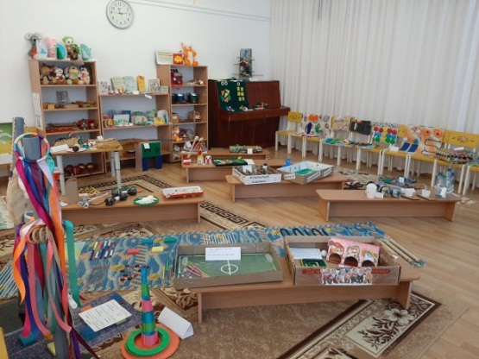
Результаты Конкурса –выставки «Вторая жизнь вещей»
Номинация «Дорожка здоровья». «Массажные коврики»
I место – «Дорожка здоровья». Семья Зенко ва Демьяна, младшая группа №8.
II место - «Дорожка здоровья». Семья Воронина Евгения, младшая группа №1.
II место – «Коврик здоровья». Семья Глазова Романа, средняя группа №10.
III место – «Дорожка здоровья». Семья Рыковой Дарины, младшая группа №1.
III место - «Коврик для ходьбы». Семья Белик Арсения, младшая группа №9.
Номинация «Оборудование для подвижных игр»
I место - «Кольцеброс». Семья Кузиной Юлии, средняя группа №6.
II место – «Ножки - ладошки». Коллектив детей старшей группы №7.
Руководитель: Шестакова Оксана Валерьевна.
III место - «Попади в цель». Семья Леоновой Натальи, младшая группа №4.
Номинация «Нетрадиционное игровое оборудование»
I место - «Спорт». Семья Каратоновой Вероники, старшая группа №7.
II место – «Ловкие ладошки». Семья Каратоновой Ксении, младшая группа №8.
II место - «Эспандер» Семья Комаровой Валерии, младшая группа №4.
III место – «Весёлые гантели». Семья Чабанова Артёма, младшая группа №9.
Номинация «Оборудование для дыхательной гимнастики»
I место - «Воздушный футбол». Семья Пермикова Ярослава, средняя группа №10.
II место – «Воздушный лабиринт». Семья Алексеевой Валерии, средняя группа №6.
II место – «Кто спрятался?» Семья Рудакова Михаила, младшая группа №9.
III место – «Найди Енота». Семья Мошкина Александра, младшая группа №9.
III место - Комплекс игр «Дышим интересно», младшая группа №3.

Slide 11
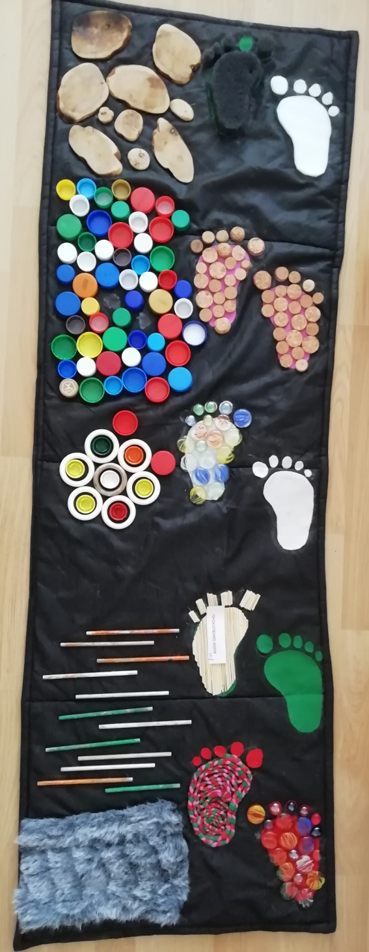
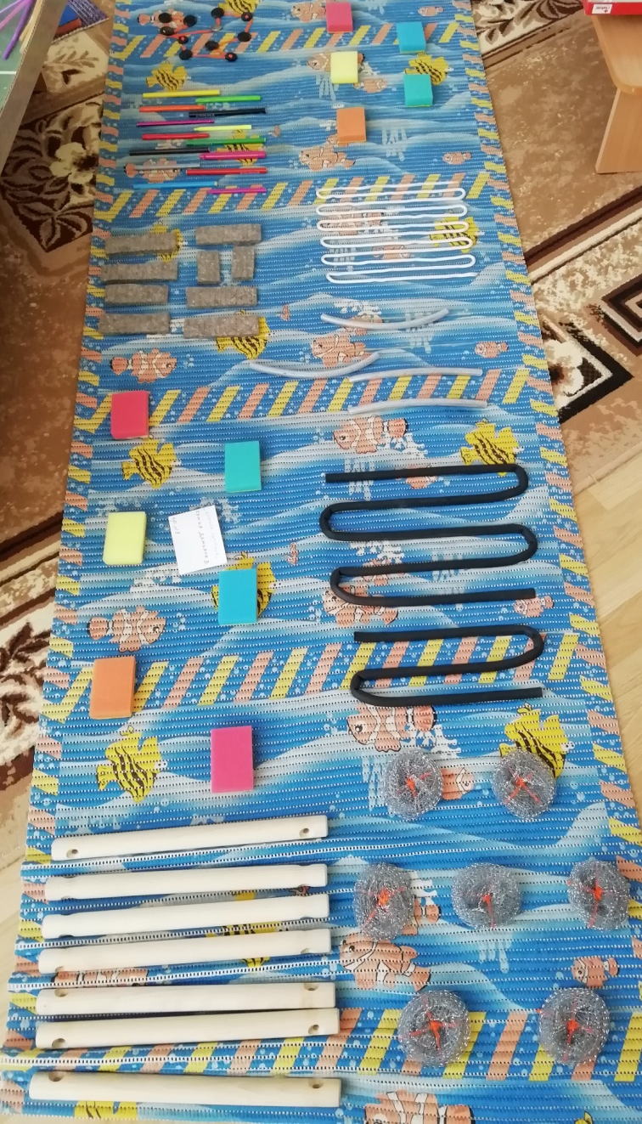
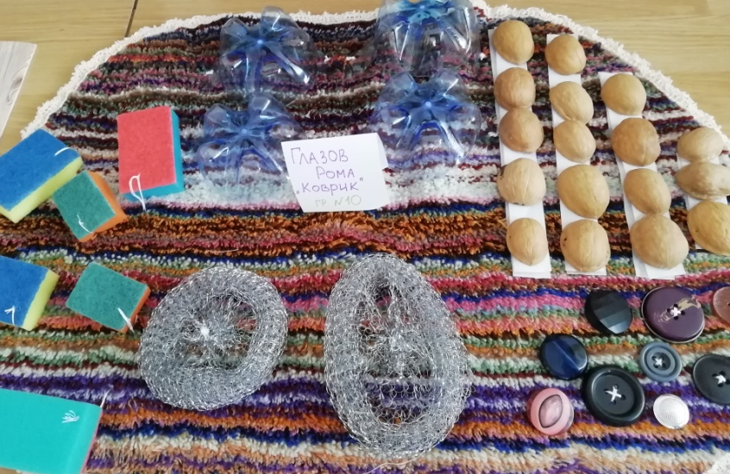
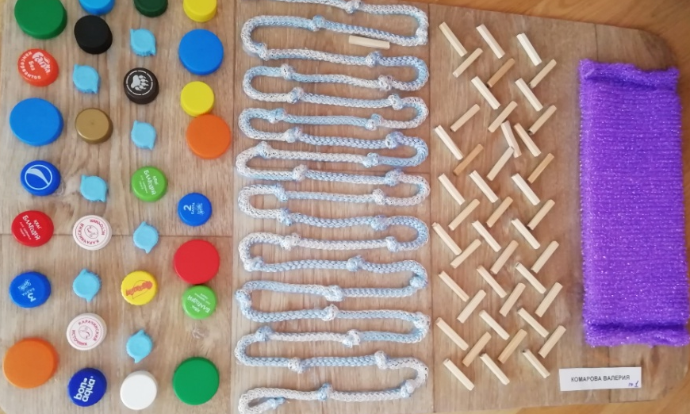
Номинация «Дорожки здоровья. Массажные коврики»
«Дорожка здоровья»
семья Демьяна Зенкова
«Коврик здоровья»
семья Глазова Ромы
Материал: основа резиновый коврик или ткань, поролоновые губки, пуговицы, грецкий орех, карандаши, фломастеры, пуговицы, шланг, шнур, мех, пробки, металлические губки и др.
«Дорожка здоровья» семья Комаровой Валерии
«Дорожка» семья
Прокопенко Коли

Slide 12
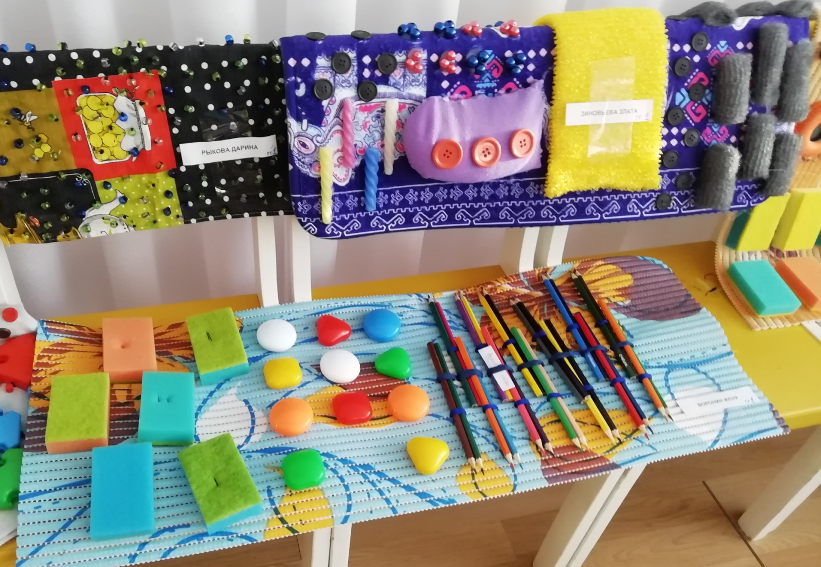
Номинация «Дорожки здоровья. Массажные коврики»
«Дорожка» семья Зиновьевой Златы
«Коврик» семья
Рыковой Дианы
«Дорожка здоровья» семья Воронина Жени
Материал: основа резиновый коврик или ткань, поролоновые губки, пуговицы, бусины, карандаши, фломастеры, шнур, мозаика, мочалка, бигуди.

Slide 13
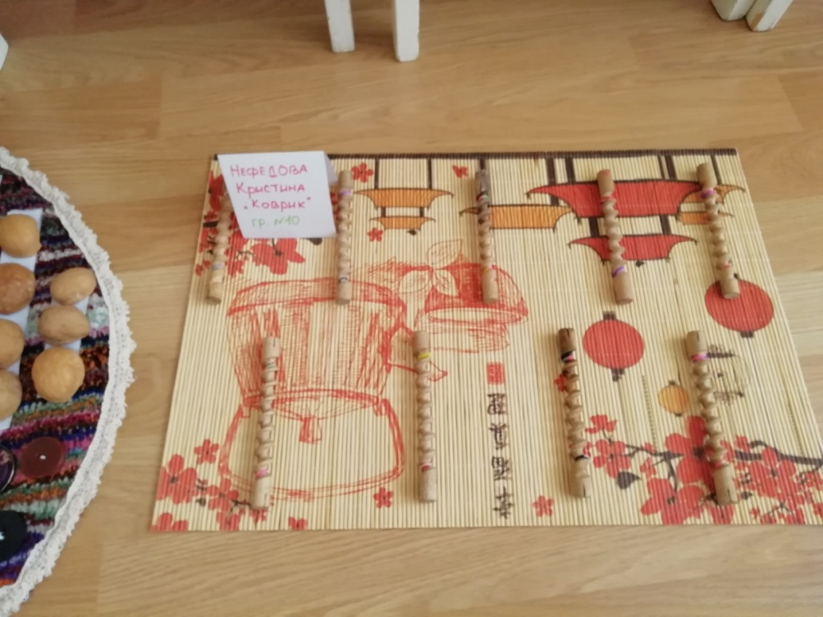
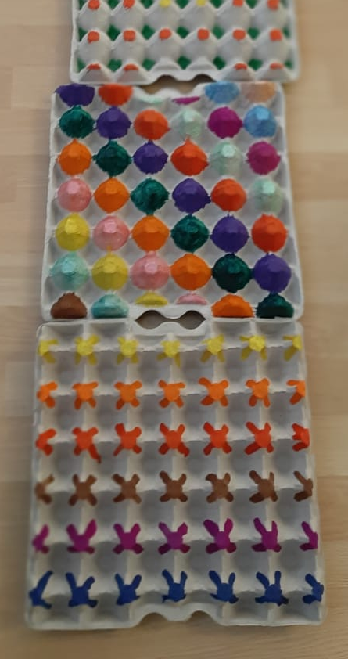
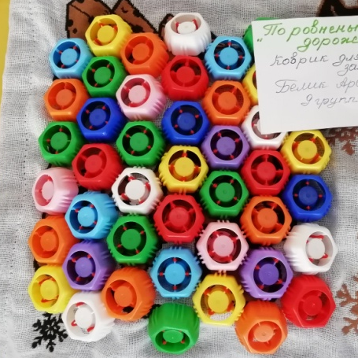
Номинация «Дорожки здоровья. Массажные коврики»
«Дорожка здоровья» семья Коробской Лизы
«Коврик» семья
Нефёдовой Кристины
«По ровненькой дорожке»
семья Белик Арсения
Материал: основа ткань, мозаика, бигуди.
Ячейки из-под яиц.

Slide 14
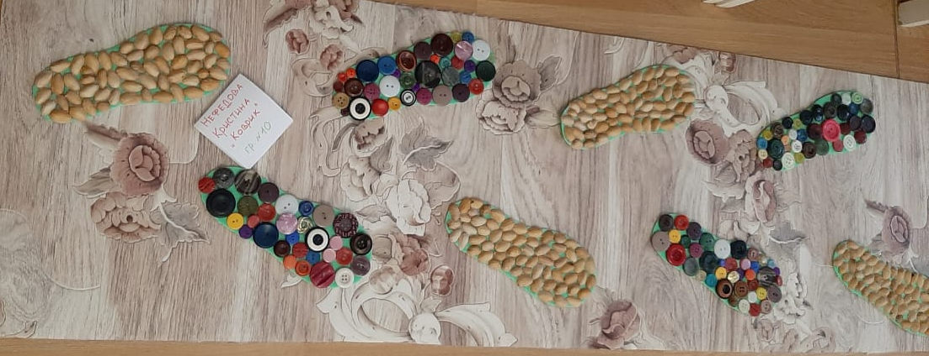
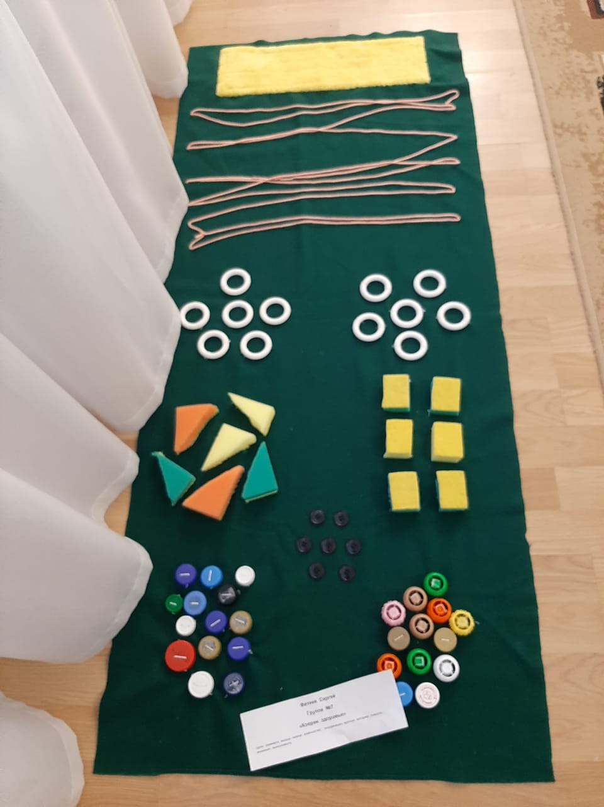
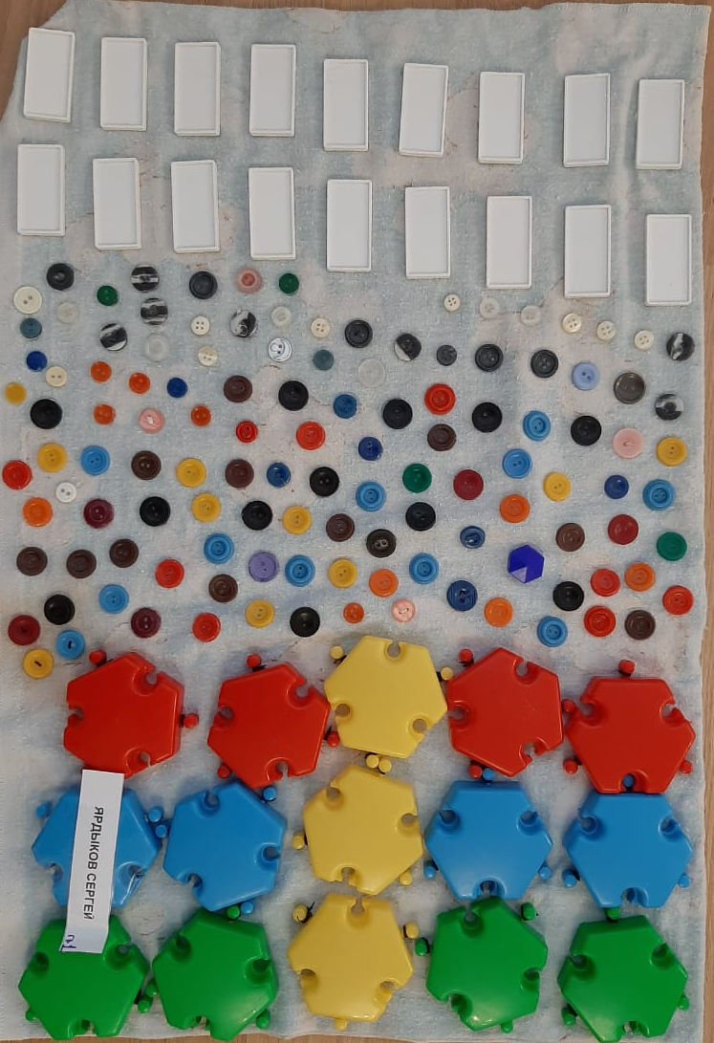
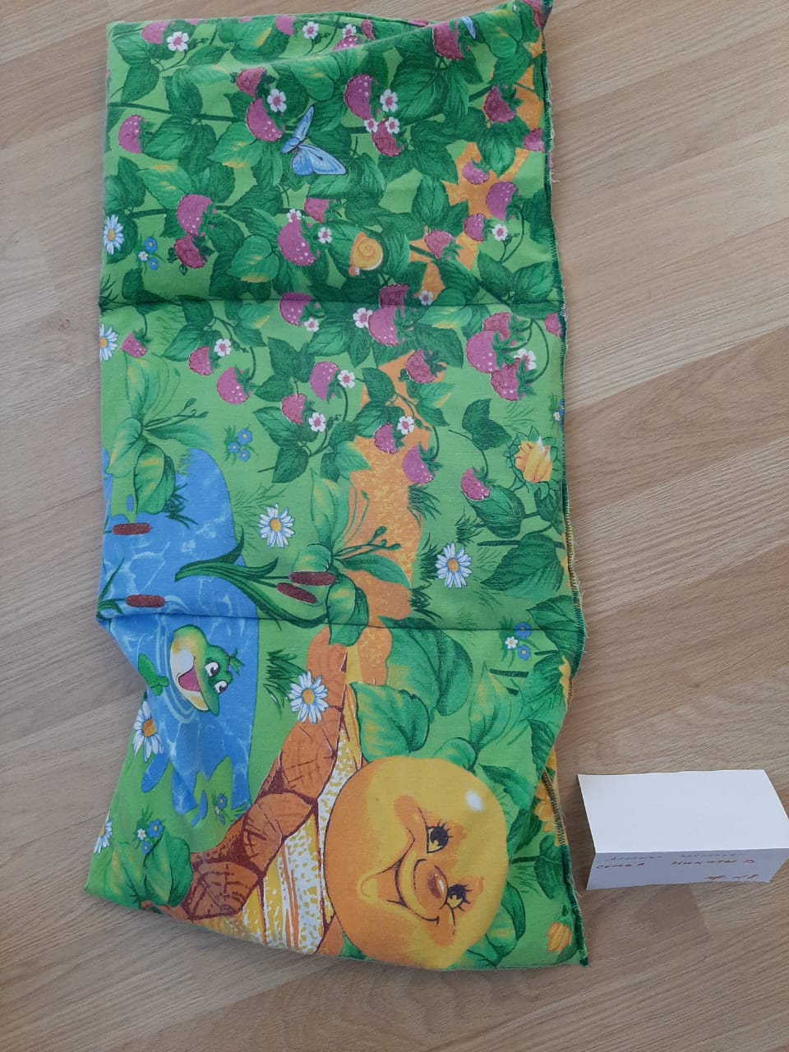
Номинация «Дорожки здоровья. Массажные коврики»
«Дорожка» семья
Нефёдовой Кристины
«Дорожка здоровья» семья
Фатеева Сергея
«Дорожка здоровья»
семья
Ярдыкова Сергея
Материал: линолеум или ткань, поролоновые губки, пуговицы, шнур, мозаика, пробки, мочалка, костяшки домино, горох, фасоль, мочалка.
«Дорожка здоровья» семья
Волкова Никиты

Slide 15
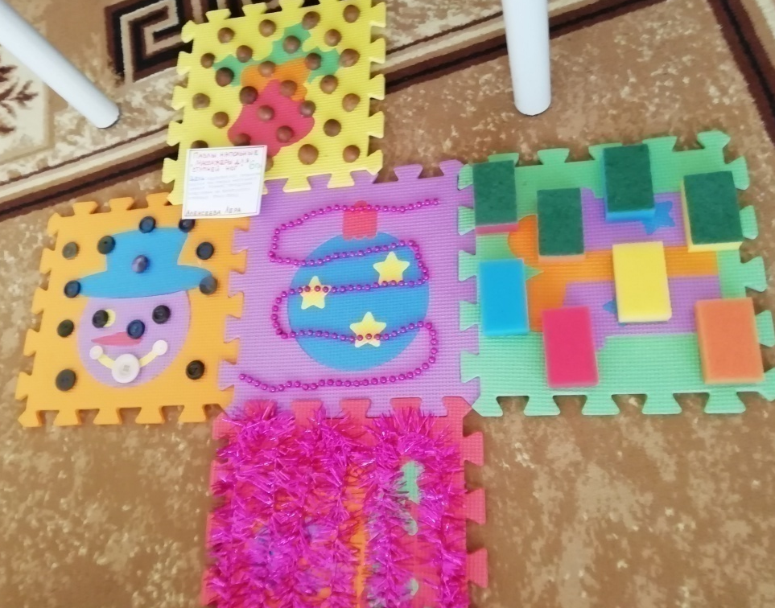
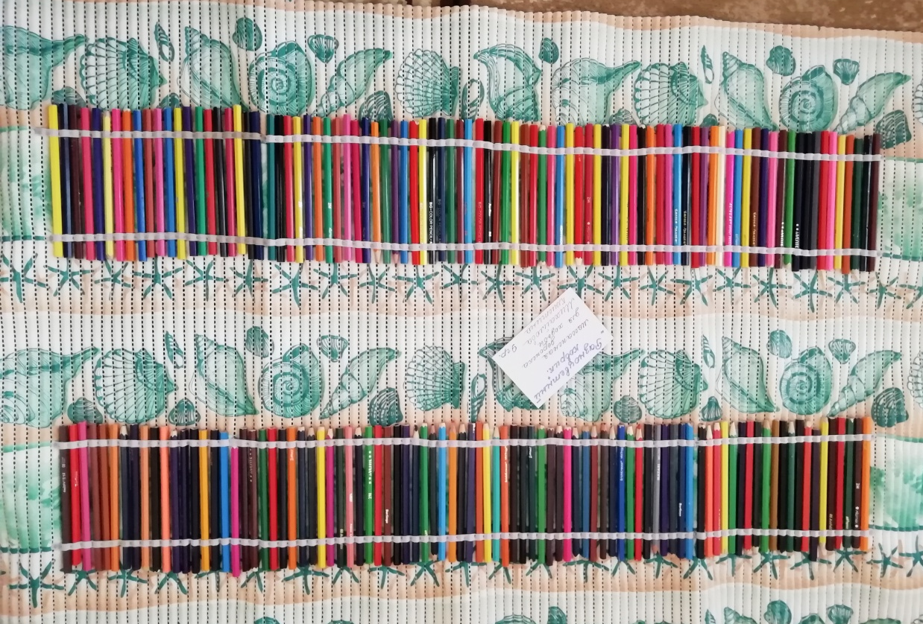
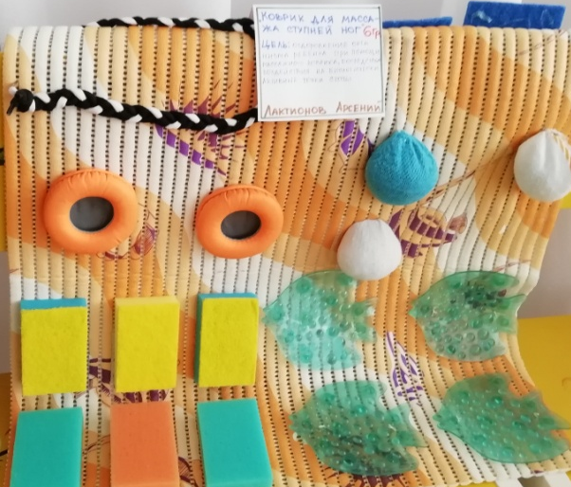
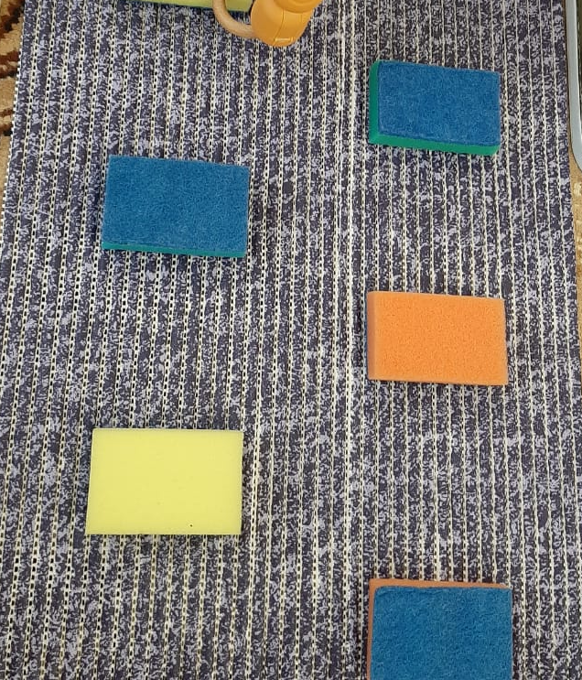
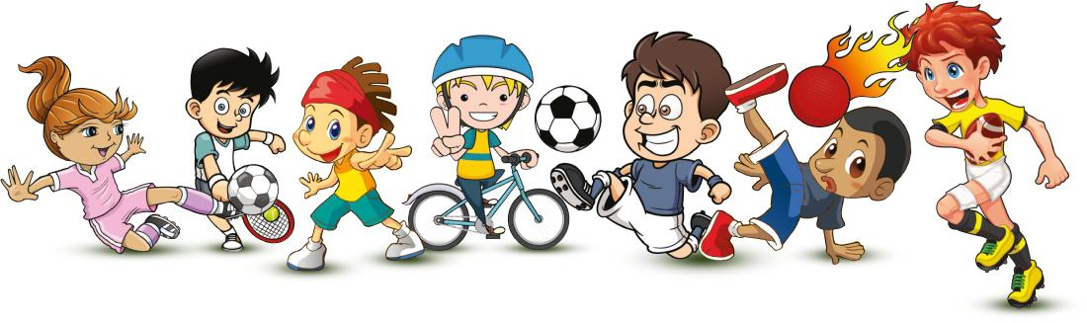
Номинация «Дорожки здоровья. Массажные коврики»
«Разноцветный коврик» семья Михайловой Кристины
«Пазлы массажёры» семья Алексеевой Леры
Материал: резиновые коврики, поролоновые губки, пуговицы, шнур, горох, фасоль, бусы, мишура, карандаши, грецкий орех, шнур.
«Дорожка здоровья» семья Лактионова Арсения
Чикашова Е.В

Slide 16
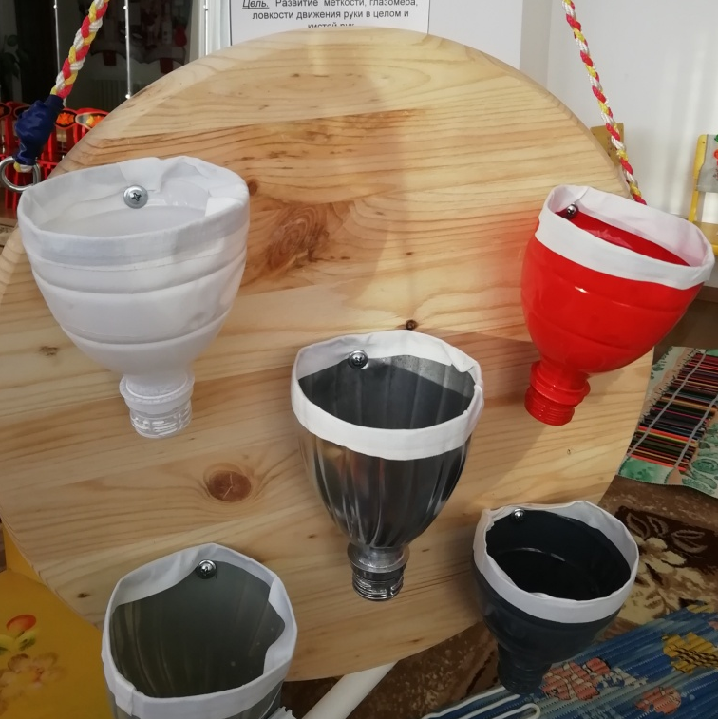
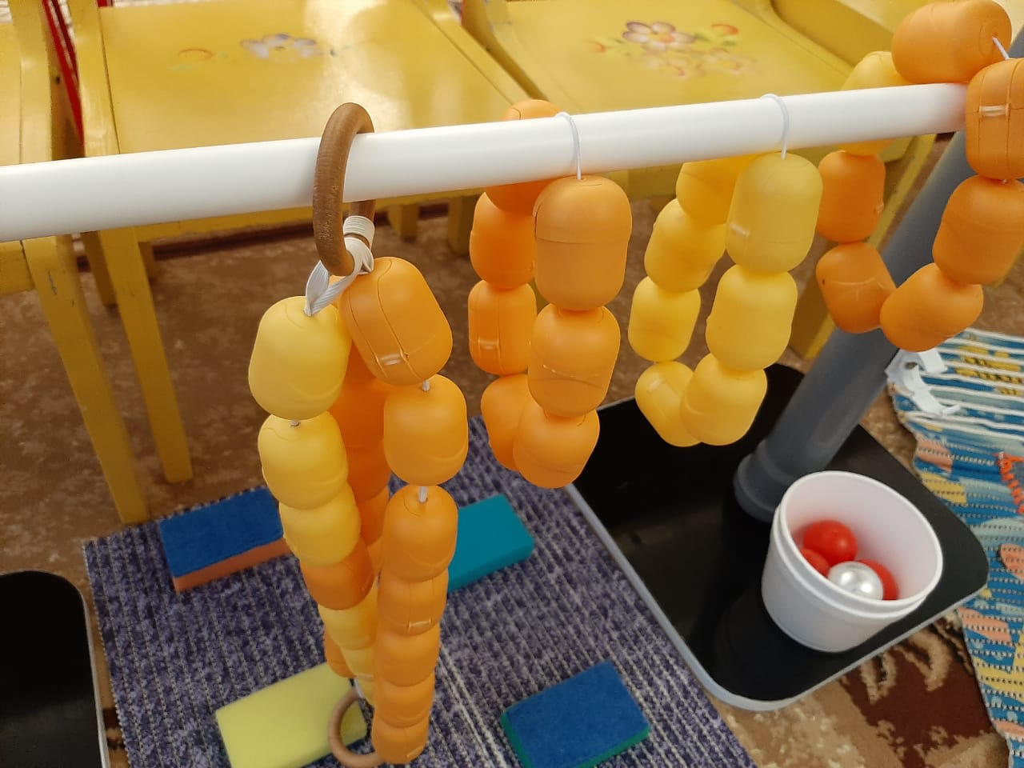
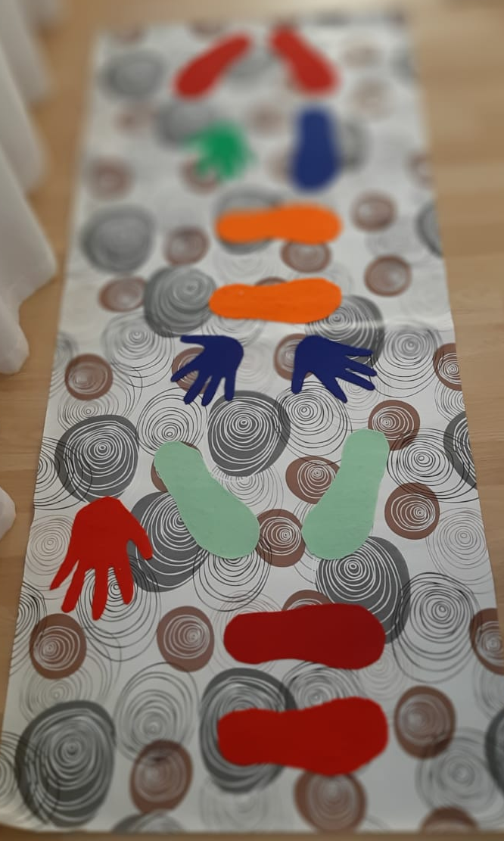
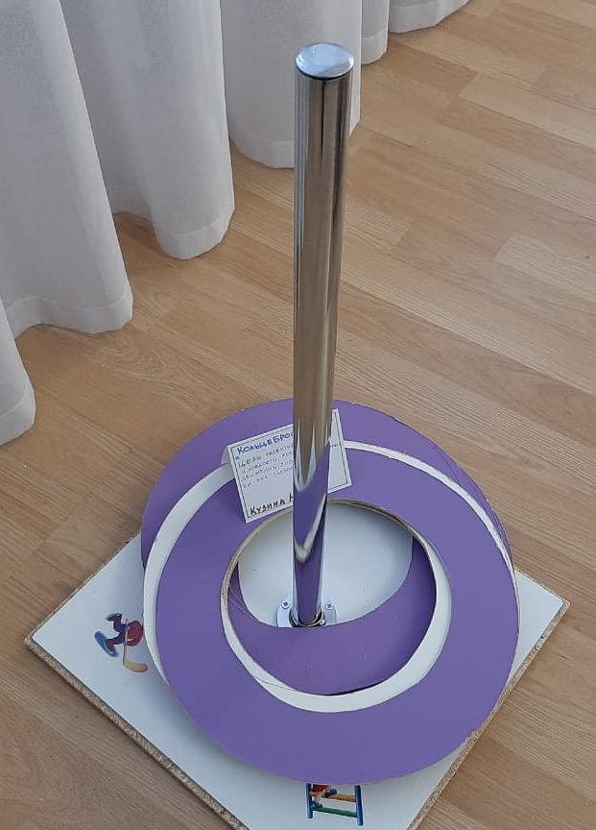
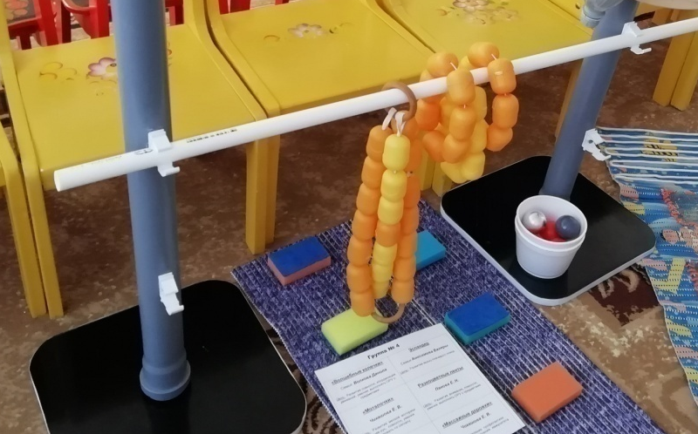
Номинация «Оборудование для подвижных игр»
«Попади в цель» семья Леоновой Наташи
«Волшебные колечки» семья Волкова Данилы
«Ножки – ладошки»
Дети 7 гр. Шестакова О.В.
«Кольцеброс» семья Кузиной Юли
«Стойка» Чикашова Е. В.

Slide 17
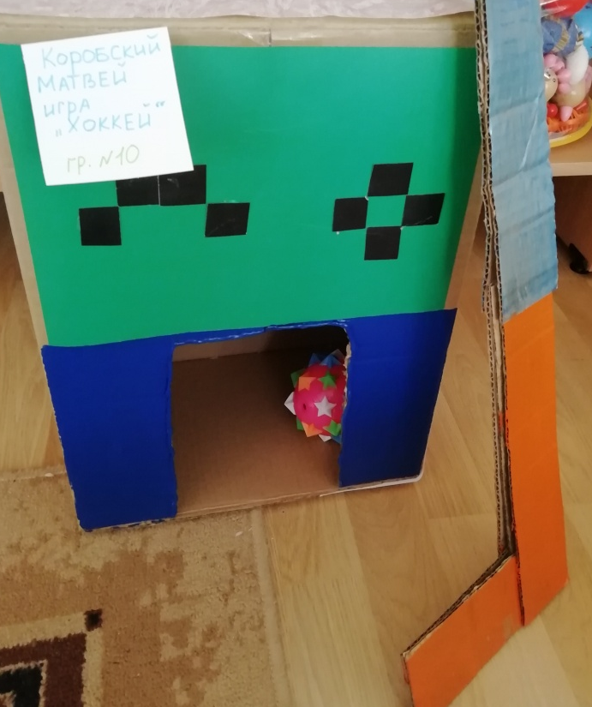
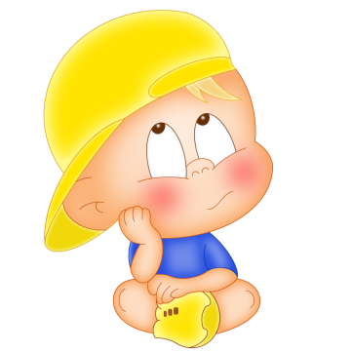
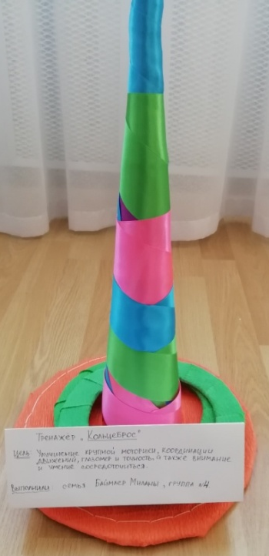
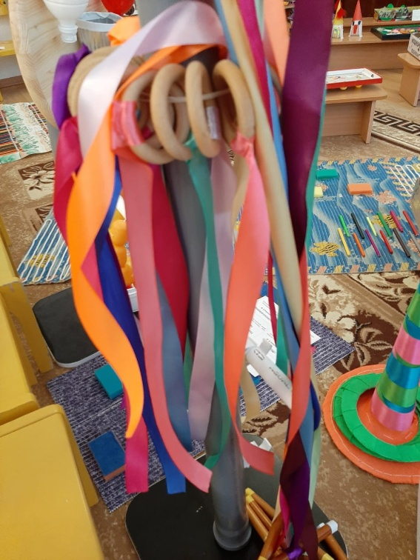
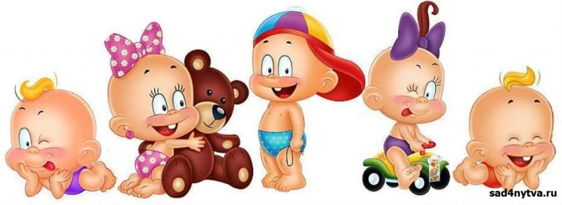
Номинация «Оборудование для подвижных игр»
Тренажёр «Кольцеброс» семья Баймлер Миланы
«Разноцветные ленты»
Панова Е.Н.
«Хоккей» семья Коробского Матвея

Slide 18
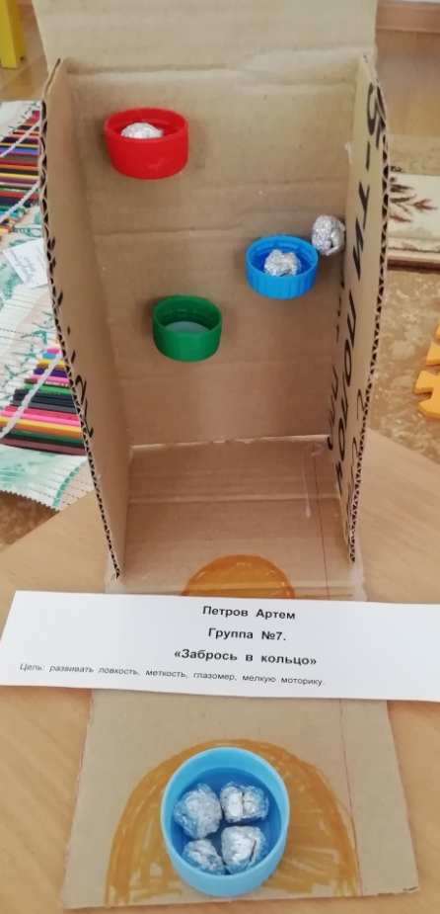
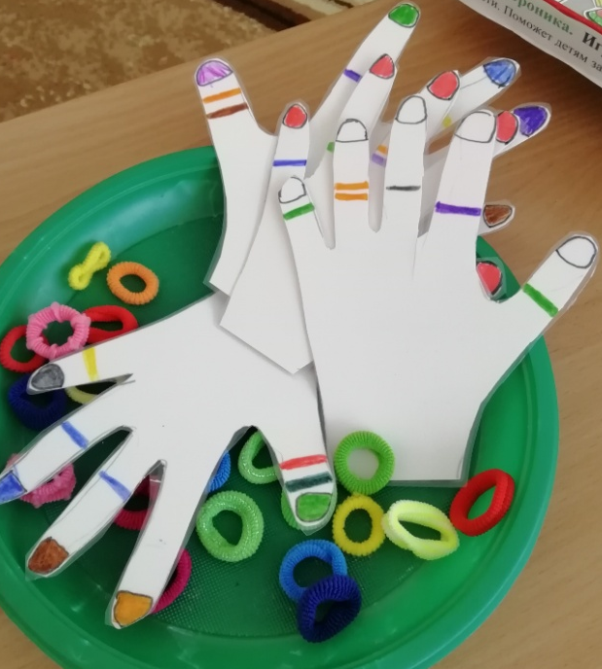
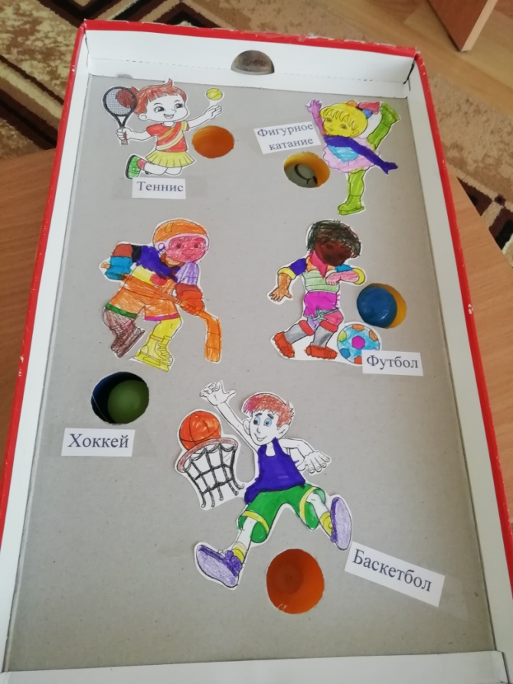
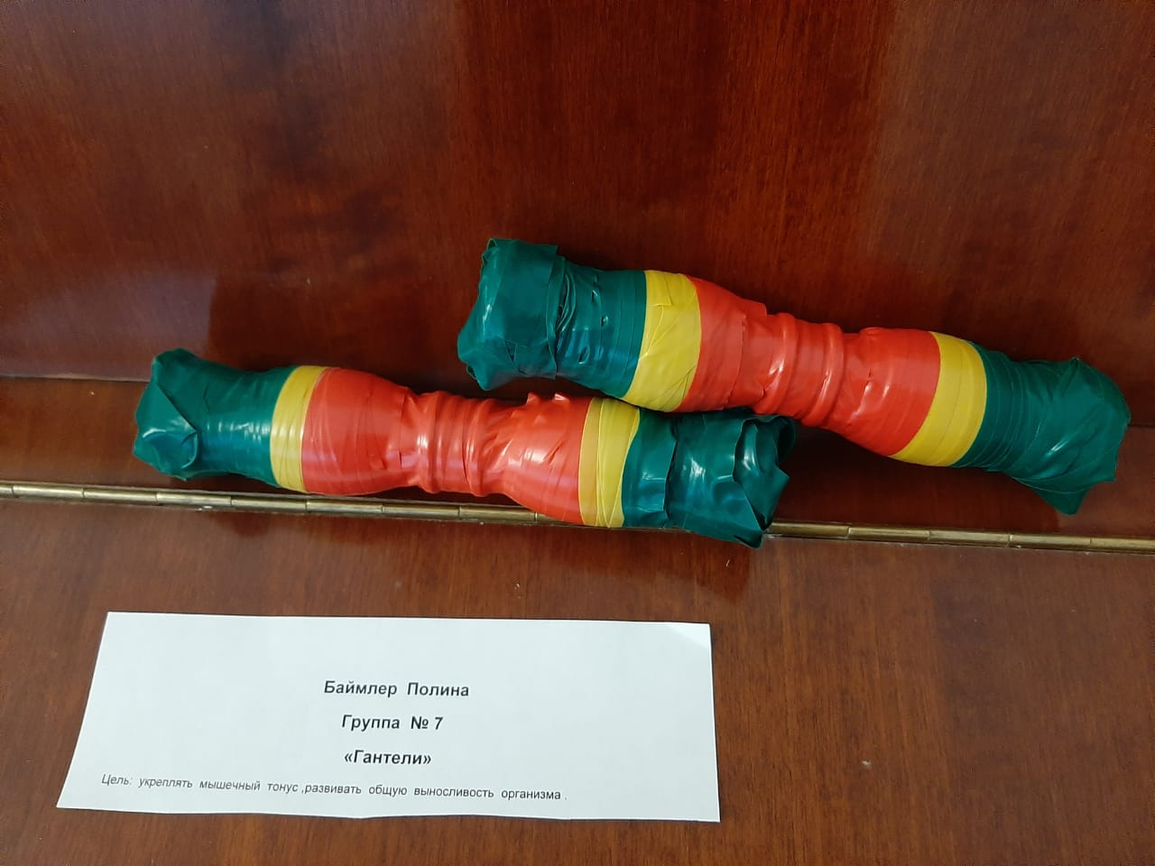
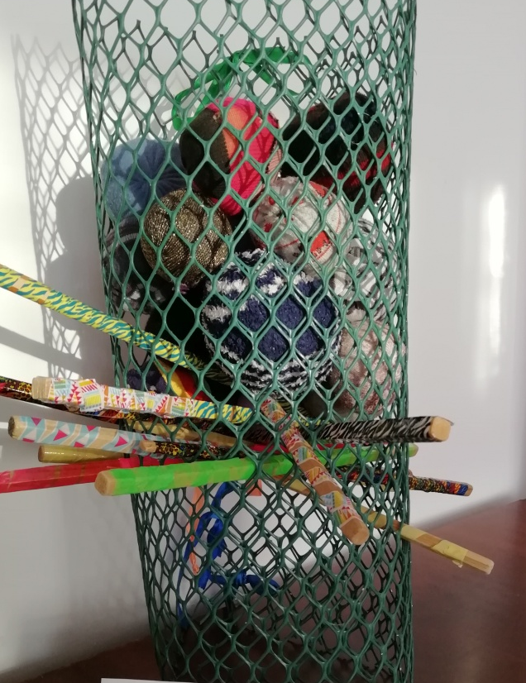
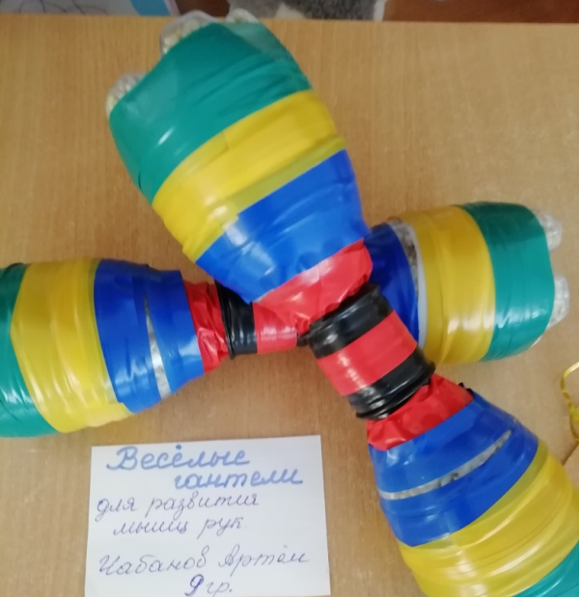
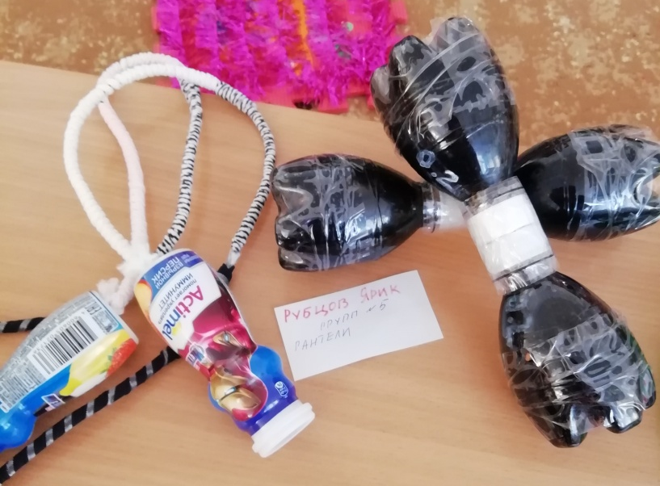
Номинация «Нестандартное игровое оборудование»
«Одень резинку» дети группы № 7
«Гантели» семья Баймлер Полины
«Забрось в кольцо» семья
Петрова Артёма
«Спорт» семья Каратоновой Вероники
«Скакалка. Гантели» семья Рубцова Ярослава
«Падающие мячики» Коллективная работа 7 гр.
«Весёлые гантели» семья Чабанова Артёма

Slide 19
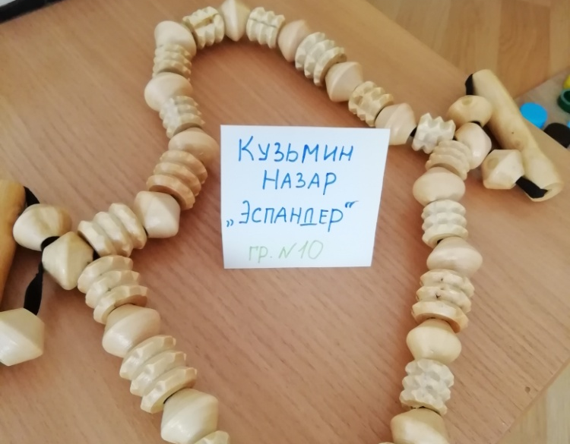
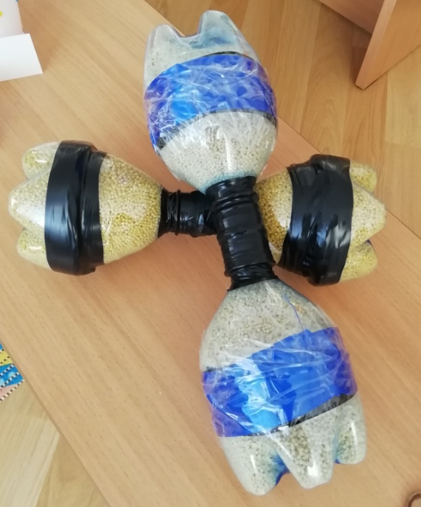
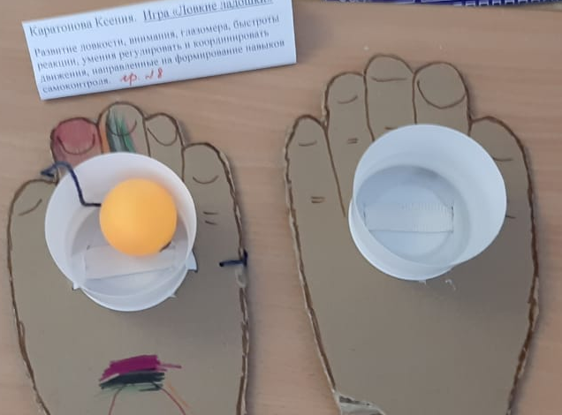
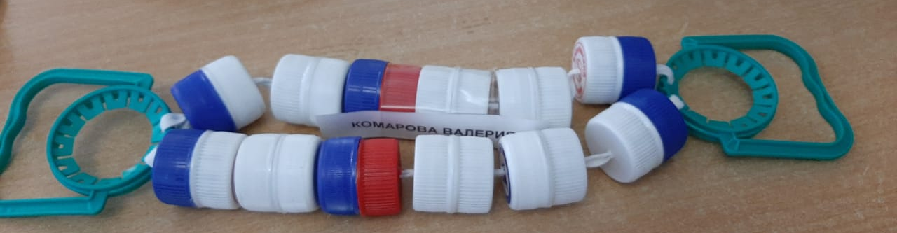
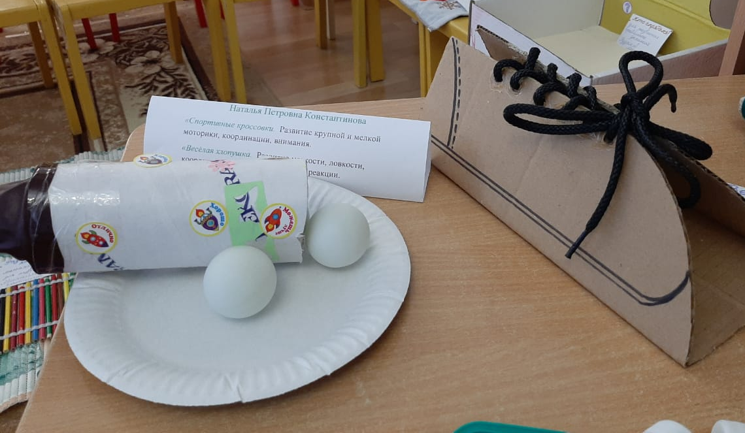
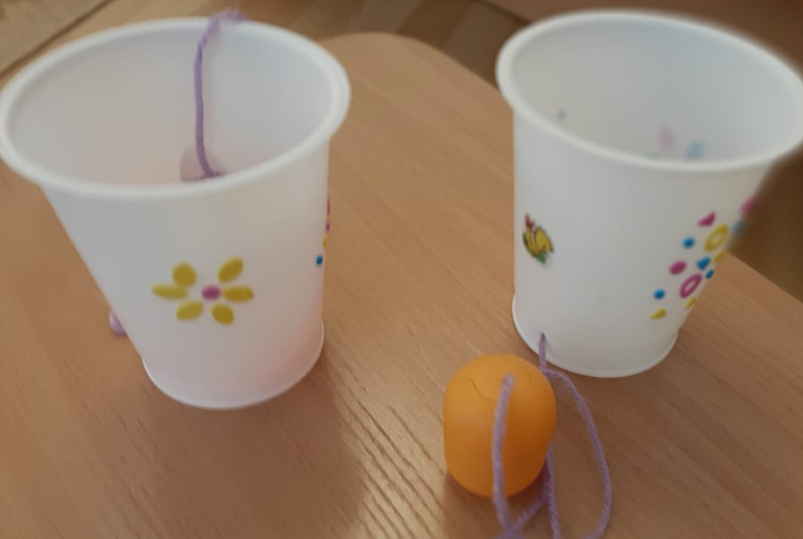
«Эспандер» семья
Анисимова Валеры
Номинация «Нестандартное игровое оборудование»
«Ловкие ладошки» семья
Ксении Каратоновай
«Гантели» семья
Прот Игоря
«Эспандер»
семья
Анисимова Валеры
« Спортивные кроссовки»
«Ловишки» семья Игоря Прот
«Весёлые хлопушки» Константинова Н.П.

Slide 20
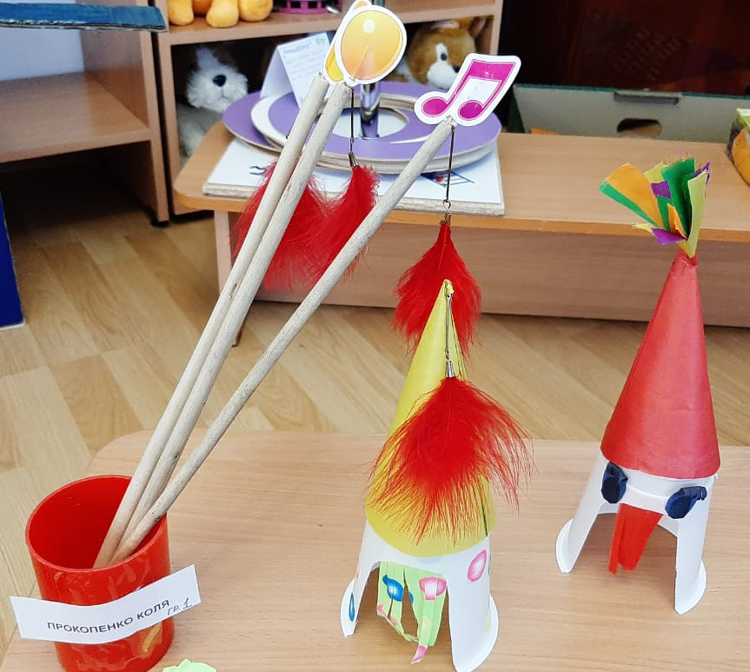
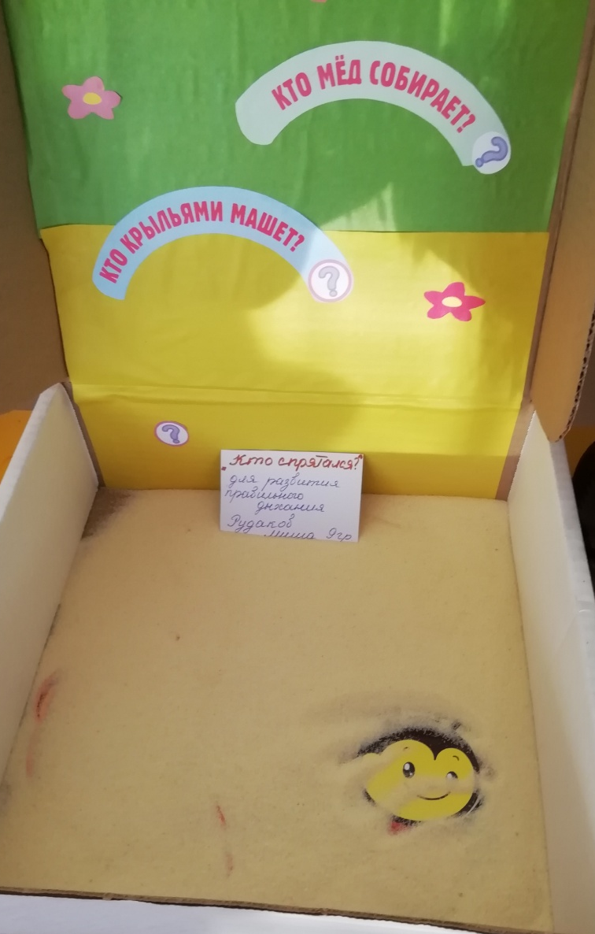
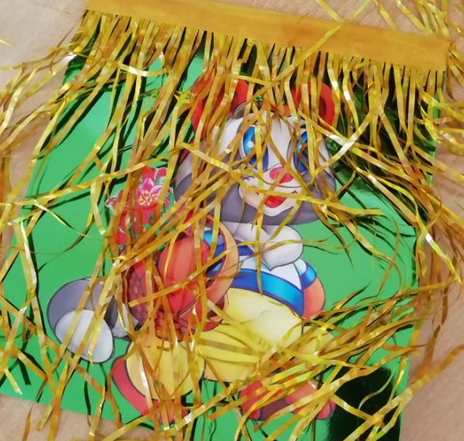
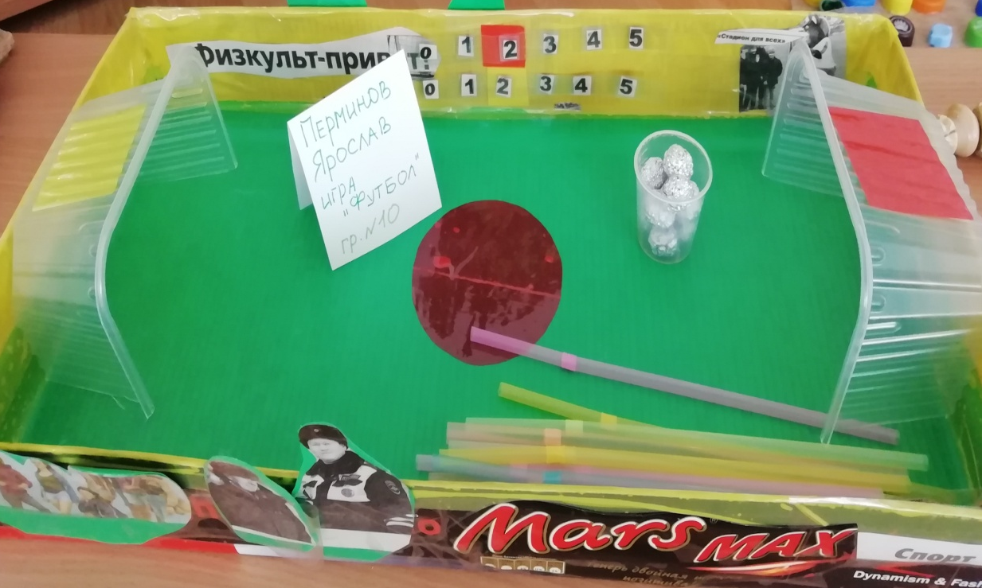
Номинация «Оборудование для дыхательной гимнастики»
«Найди Енота» семья
Мошкина Саши
«Дыхательная гимнастика» семья Прокопенко Коли
«Футбол» семья Перминова Ярослава
«Кто спрятался» семья
Рудакова Миши

Slide 21
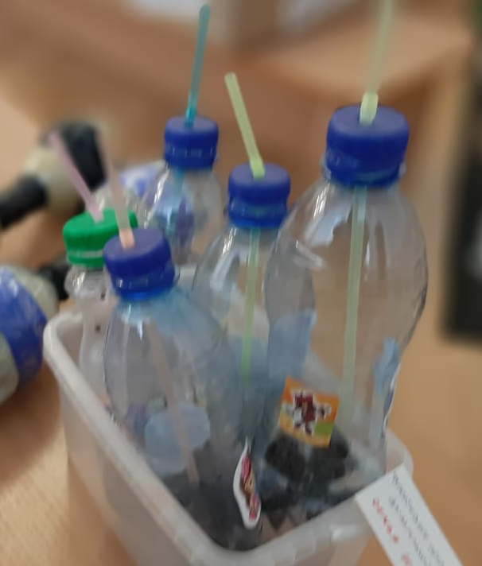
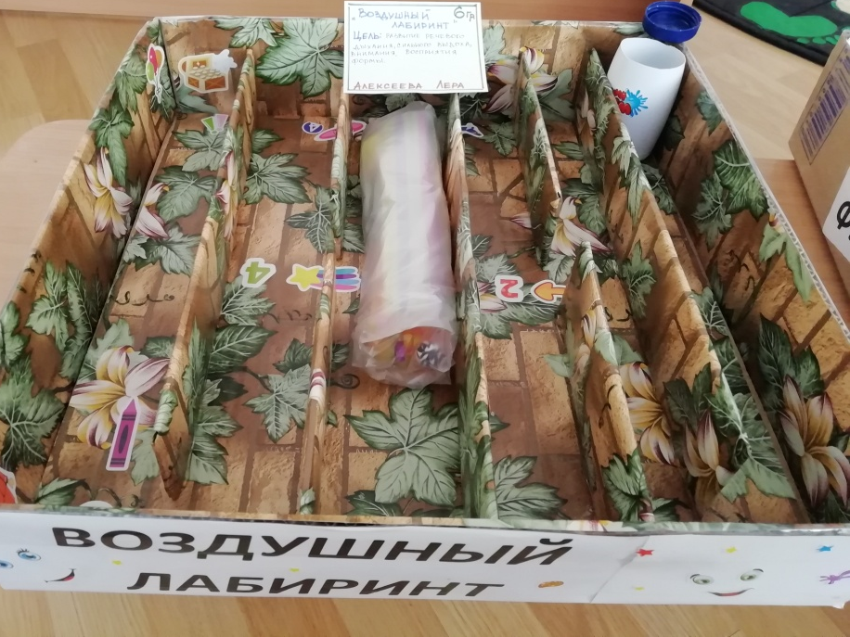



Номинация «Оборудование для дыхательной гимнастики»
«Воздушный лабиринт»
семья Алексеевой Леры
«Задуй мячик в ворота»
Семья Бардаковой Киры
«Весёлый ветерок»
семья Игоря Иваниди
«Футбол» семья Задорожной Вероники
«Лабиринт» семья Гнутовой Нины

Slide 22




Номинация «Оборудование для дыхательной гимнастики»
«Воздушный футбол»
семья Алексеевой Леры
Комплекс игр
«Дышим интересно» семья
Мерасат Елизаветы

Slide 23

Результаты Конкурса –выставки «Вторая жизнь вещей»
Номинация «Книжка-самоделка о природе в стихах»
I место - «Книжка о природе в стихах». Семья Протасова Захара, подг. гр.№11.
II место - «Школа вежливых манер. Звери подают пример». Анкудович Тимофей,
подготовительная к школе группа №2. Руководитель: Вайс Марина Витальевна.
III место - «Алфавит». Семья Мерлицкой Вероники, подготовительная к школе гр.№2.
Номинация «Книжка –самоделка о временах года»
I место - «Времена года». Семья Брагина Алексея, подготовительная к школе группа №11 .
II место – «Времена года». Семья Ивановой Алены, подготовительная к школе группа №2.
Номинация «Книжка – самоделка о природе в загадках»
I место - «Загадки». Семья Лисовской Ксении, подготовительная к школе группа №11.
II место- «Загадки про животных». Коллектив детей: Мурзина Василиса, Бочковская Ангелина,
Елизарова Ульяна, Лиханова Ксения, подготовительная группа №11. Руководитель: Немельгина Г.В.
III место – «Лесные жители». Загадки. Диденко Злата, Третьяков Арсений. Руководитель: Немельгина Г.В.
Номинация «Книжка-самоделка о природе в прозе»
I место - «В лесу». Яхотина Александра, подготовительная группа №2 .
Руководитель: Вайс Марина Витальевна, воспитатель.
Номинация «Книжка-самоделка «Детское сочинение»
I место-«Котенок Розочка». Лисовская Ксения, подготов. к школе группа №11. Руководитель: Немельгина Г.В.
II место - «Новые друзья». Старикова Соня, подготов. к школе группа №11. Руководитель: Немельгина Г.В.
Номинация «Книжка-самоделка «В гостях у сказки»
I место - «Семья тигров». Зубарева Алеся, подготовительная к школе группа №11.
Руководитель: Немельгина Г.В
I место - «Книжка – самоделка» Банников Данил и семья.
Номинация «Оригинальный дизайн книжки – самоделки»

Slide 24


Результаты Конкурса – выставки «Вторая жизнь вещей»
Номинация «Открытка о природе» (из макулатуры)
I место – «Зимний день» Кальсина Соня, Плеханов Святослав, подготовительная к школе группа №11.
II место - «Ёлочка со снежком». Архипова Милана, подготовительная к школе группа №11.
II место – «Лягушата». Банников Данил, подготовительная к школе группа №2.
II место – «Семейка котят». Елизарова Ульяна, Бочковская Ангелина, подготовительная к школе группа №11.
III место – «С днём рождения!» Мурзина Василиса, подготовительная к школе группа №11
III место – «Букет». Ворожищева Дарья, подготовительная к школе группа №11.
III место - «Утка с утятами». Лиханова Ксения, подготовительная к школе группа №11.

Slide 25

Фотоматериалы Конкурса «Вторая жизнь вещей»

Slide 26





Фотоматериалы. Номинация «Книжка – самоделка о временах года»
«Времена года».
Иванова Алена, подготовительная к школе группа №2 и семья.

Slide 27






Фотоматериалы. Номинация «Книжка – самоделка о временах года»
«Времена года».
Брагин Алексей, подготовительная к школе группа №11 и семья .

Slide 28





Фотоматериалы. Номинация «Книжка – самоделка о природе в загадках»
«Загадки».
Лисовская Ксения, подготовительная к школе группа №11 и семья.

Slide 29






Фотоматериалы. Номинация «Книжка-самоделка о природе в прозе»
«В лесу». Яхотина Александра, подготовительная группа №2 и Вайс Марина Витальевна, воспитатель.

Slide 30




Фотоматериалы. Номинация «Книжка-самоделка о природе в стихах»
«Школа вежливых манер. Звери подают пример».
Анкудович Тимофей, подг.гр. №2 и Вайс Марина Витальевна, воспитатель.

Slide 31

Фотоматериалы. Номинация «Книжка – самоделка о природе в загадках»
«Загадки про животных». Мурзина Василиса, Бочковская Ангелина, Елизарова Ульяна, Лиханова Ксения, подг.гр.№11. и Г.В.

Slide 32



Фотоматериалы. Номинация «Книжка-самоделка о природе в стихах»
«Алфавит». Мерлицкая Вероника и семья.

Slide 33






Фотоматериалы. Номинация «Книжка-самоделка о природе в стихах
«Книжка о природе в стихах».
Протасов Захар, подготовительная к школе группа №11 и семья.

Slide 34

Фотоматериалы. Номинация «Книжка – самоделка о природе в загадках»
«Загадки о птицах» из альбома М.Мышковской «Азбука животного мира». Ворожищева Дарья, подг.гр. №11 и Немельгина Г.В., педагог доп.образования.

Slide 35


Фотоматериалы. Номинация «Книжка – самоделка о природе в загадках»
«Лесные жители». Загадки.
Диденко Злата, Третьяков Арсений, подготовительная к школе гр.№11, Немельгина Г.В.

Slide 36


Фотоматериалы. Номинация «Книжка-самоделка о природе в прозе»
«Котенок Розочка».
Лисовская Ксения, подготовительная к школе группа №11 и Немельгина Г.В.

Slide 37


Фотоматериалы. Номинация «Книжка-самоделка о природе в прозе»
«Новые друзья».
Старикова Соня, подготовительная к школе группа №11 и Немельгина Г.В.

Slide 38


Фотоматериалы. Номинация «Книжка-самоделка «В гостях у сказки»
«Семья тигров».
Зубарева Алеся, подготовительная к школе группа №11 и Немельгина Г.В.

Slide 39


Фотоматериалы. Номинация «Книжка-самоделка «В гостях у сказки»
«Книжка – самоделка» Банников Данил и семья.

Slide 40

Фотоматериалы. Номинация «Открытка о природе» (из макулатуры)
«Ваза». Мерлицкая Вероника, подготовительная к школе группа №2 и Немельгина Г.В.

Slide 41

Фотоматериалы. Номинация «Открытка о природе» (из макулатуры)
«Обезьянка». Ренкус Герман, подготовительная к школе группа №2 и Немельгина Г.В.

Slide 42

Фотоматериалы. Номинация «Открытка о природе» (из макулатуры)
«Лягушка». Иванова Алена, подготовительная к школе группа №2 и Немельгина Г.В.

Slide 43

Фотоматериалы. Номинация «Открытка о природе» (из макулатуры)
«Собачки». Анкудович Тимофей, подготовительная к школе группа №2 и Немельгина Г.В.

Slide 44

Фотоматериалы. Номинация «Открытка о природе» (из макулатуры)
«Котята». Колпашникова Кристина, подготовительная к школе группа №2 и Немельгина

Slide 45


Фотоматериалы. Номинация «Открытка о природе» (из макулатуры)
«Ёлочка со снежком». «Елочка» Архипова Милана, подготовительная к школе группа №11
и Немельгина Г.В.

Slide 46

Фотоматериалы. Номинация «Открытка о природе» (из макулатуры)
«Лягушата». Банников Данил, подготовительная к школе группа №2 и Немельгина Г.В.

Slide 47

Фотоматериалы. Номинация «Открытка о природе» (из макулатуры)
«Белый медведь». Стефурак Алексей, подготовительная к школе группа №11 и Немельгина Г.В.

Slide 48

Фотоматериалы. Номинация «Открытка о природе» (из макулатуры)
«Джунгли». Шуматова Виктория, Панов Михаил, подготовительная к школе группа №2 и Немельгина Г.В.

Slide 49

Фотоматериалы. Номинация «Открытка о природе» (из макулатуры)
«Зимний день». Кальсина Соня, Плеханов Святослав, подготов. к школе группа №11 и Немельгина Г.В.

Slide 50

Фотоматериалы. Номинация «Открытка о природе» (из макулатуры)
«Осторожно! Акула!» Плеханов Святослав, подготовительная к школе группа №11 и Немельгина Г.В.

Slide 51

Фотоматериалы. Номинация «Открытка о природе» (из макулатуры)
«Утка с утятами». Лиханова Ксения, подготовительная к школе группа №11 и Немельгина Г.В.

Slide 52

Фотоматериалы. Номинация «Открытка о природе» (из макулатуры)
«Семейка котят». Елизарова Ульяна, Бочковская Ангелина и Немельгина Г.В.

Slide 53

Фотоматериалы. Номинация «Открытка о природе» (из макулатуры)
«Букет». Ворожищева Дарья, подготовительная к школе группа №11 и Немельгина Г.В.

Slide 54

Фотоматериалы. Номинация «Открытка о природе» (из макулатуры)
«Ёжики». Протасов Захар, подготовительная к школе группа №11 и Немельгина Г.В.

Slide 55

Фотоматериалы. Номинация «Открытка о природе» (из макулатуры)
«С днём рождения!» Мурзина Василиса, подготовительная к школе группа №11 и Немельгина Г.В.

Slide 56

Фотоматериалы. Номинация «Открытка о природе» (из макулатуры)
«Поздравляю!» Немельгина Галина Владимировна, педагог дополнительного образования.

Slide 57

Фотоматериалы. Номинация «Открытка о природе» (из макулатуры)
«Поздравляю!» Немельгина Галина Владимировна, педагог дополнительного образования.

Slide 58

Фотоматериалы. Номинация «Открытка о природе» (из макулатуры)
«Поздравляю!» Немельгина Галина Владимировна, педагог дополнительного образования.

Slide 59

Фотоматериалы

Slide 60
Результаты Конкурса –выставки «Вторая жизнь вещей»
Номинация «Творческий педагог»
I место – Чикашова Елена Владимировна, воспитатель.
I место - Вайс Марина Витальевна, воспитатель.
II место - Константинова Наталья Петровна, инструктор по физическому воспитанию.
II место – Шестакова Оксана Валерьевна, воспитатель.
III место – Панова Евгения Николаевна, воспитатель.

Slide 61
Спасибо за участие!

